Slide 1


동양미래대학교 컴퓨터정보공학과
일학습병행제 대학연계 교육과정
객체지향프로그래밍(파이썬 프로그래밍)
Dongyang Mirae University
Dept. Of Computer Information

Slide 2
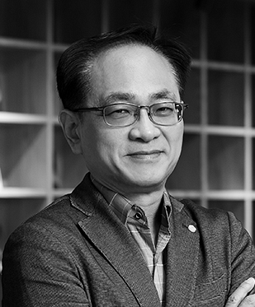
동양미래대학교
컴퓨터정보공학과
컴퓨터정보공학과 교수
인공지능소프트웨어학과 학과장
연락처: 02-2610-1941
연구실: 2호관 706호
E-mail: hskang@dongyang.ac.kr
Github Homepage
https://github.com/ai7dnn

Slide 3
Dept. Of Computer Information
1학년 1학기
객체지향프로그래밍(파이썬 프로그래밍)
신입생 여러분, 입학을 축하합니다.

Slide 4
강의 소개

Slide 5
실시간 온라인 줌(zoom) 수업으로 진행
원격수업시스템 eclass.dongyang.ac.kr
토요일 4시부터 6시50분까지 실시간 수업 준수
필요 시 보강 예상

Slide 6
과목개요 | ◦ 2010년 이후 파이썬의 폭발적인 인기는 제4차 산업혁명 시대의 도래와도 밀접한 연관성이 있다. 컴퓨팅 사고력은 누구나가 가져야 할 역량이며, 인공지능, 빅데이터, 사물인터넷 등의 첨단 정보기술이 제4차 산업혁명 시대의 기술을 이끌고 있다. 제4차 산업혁명 시대를 주도하는 핵심 기술은 데이터과학과 머신러닝, 딥러닝이며, 이러한 분야에 적합한 언어인 파이썬은 매우 중요한 언어가 되었다. 본 교과목은 파이썬 프로그래밍의 기초적이고 체계적인 학습을 수행한다. 본 교과목을 통하여 데이터 처리 방법에 대한 효율적인 파이썬 프로그래밍 방법을 학습한다.
학습목표 | ◦ 1. 컴퓨팅 사고력의 중요성을 인지하고 4차 산업혁명에서 파이썬 언어의 필요성을 이해할 수 있다. ◦ 2. 기본적인 파이썬 문법을 이해하고 데이터 처리를 위한 자료구조를 이해하여 적용할 수 있다. ◦ 3. 문제 해결 방법을 위한 알고리즘을 이해하고 데이터 처리에 적용할 수 있다. ◦ 4. 파이썬 프로그램을 이용하여 실무적인 코딩 작업을 할 수 있다.
강의교재 | ◦ 파이썬으로 배우는 누구나 코딩(강환수, 신용현 집필)

Slide 7
파이썬프로그래밍 교육 일정 1
주 | 학습단원 | 학습목표 | 회차명(소제목)
1주 | 1장 파이썬 언어의 개요와 첫 프로그래밍 | 파이썬 언어의 개요를 이해할 수 있다. 4차 산업혁명 시대를 이해할 수 있다. 컴퓨팅 사고력을 이해할 수 있다. 파이썬 개발환경을 설치할 수 있다. 파이썬 쉘(IDLE)을 실행할 수 있다. 쉘에서 파이썬 코딩을 할 수 있다. | 강의 소개
 |  |  | 파이썬 언어와 컴퓨팅 사고력
 |  |  | 파이썬 설치와 파이썬 쉘 실행
 | 온라인 학습활동
 | - 온라인 객관식 퀴즈 5개, 주관식(괄호 채우기) 문제 1개 풀기
2주 | 2장 파이썬 프로그래밍을 위한 기초 다지기 | 파이썬 언어의 특징을 설명할 수 있다. 파이썬의 다양한 개발 환경을 설명할 수 있다. 컴파일러 방식과 인터프리터 방식을 설명할 수 있다. 파이썬은 인터프리터 언어임을 알 수 있다. 파이썬의 자료형을 설명할 수 있다. 주석과 다양한 연산자를 활용할 수 있다. 쉘에서 _를 활용할 수 있다. 함수 eval()를 활용할 수 있다. 자료형을 출력할 수 있다. 변수를 만들어 값을 저장할 수 있다. 키워드와 식별자를 구별할 수 있다. 다양한 대입연산자를 활용할 수 있다. 함수 divmod()를 활용할 수 있다. | 제4차 산업혁명 시대, 모두에게 필요한 파이썬
 |  |  | 다양한 자료: 문자열과 수
 |  |  | 파이썬 코딩 실습
 | - 온라인 객관식 퀴즈 5개, 주관식(괄호 채우기) 문제 1개 풀기
3주 | 3장 일상에서 활용되는 문자열과 논리 연산 | 표준입력 함수 input()을 활용할 수 있다. 주요 자료형 간의 변환할 수 있다. 진수를 이해하고 상수로 표현할 수 있다. 함수 bin(), oct(), hex()를 활용할 수 있다. 함수 int()를 활용할 수 있다. 함수와 내장 함수를 설명할 수 있다. 깃허브를 이해하고 활용할 수 있다. print() int() 등 내장 함수를 잘 활용할 수 있다. 정수나 실수를 입력 받아 다양한 연산을 수행하는 프로그래밍을 할 수 있다. 진수를 정한 후 해당 진수를 입력 받아 다양한 진수 형태로 출력하는 프로그래밍을 할 수 있다. | 변수와 키워드, 대입연산자 (5)
 |  |  | 자료의 표준 입력과 자료 변환 함수 (6)
 |  |  | 내장 함수와 깃허브 (7)
 | - 온라인 객관식 퀴즈 5개, 주관식(괄호 채우기) 문제 1개 풀기

Slide 8
파이썬프로그래밍 평가 방법
중간시험(%) | 30
기말시험(%) | 30
출석(%) | 20
과제(%) | 20
퀴즈(%) | 보너스 알파

Slide 9
수업 유의사항
토요일 4시부터 6시50분까지 실시간 수업 준수
학교에서 출석 계속 점검

Slide 10
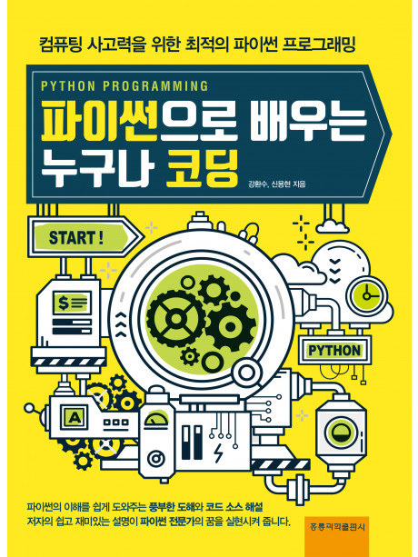
‘파이썬프로그래밍’ 교재 소개
파이썬으로 배우는 누구나 코딩
저자: 강환수, 신용현 저
출판사: 홍릉과학출판사

Slide 11
Chapter 1.
인공지능 데이터과학
분야의 핵심 언어 파이썬

Slide 12
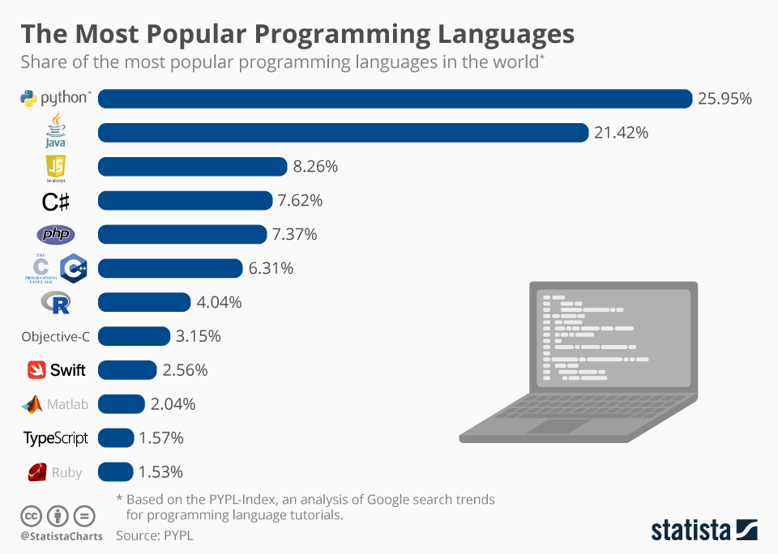
파이썬 언어의 인기

Slide 13
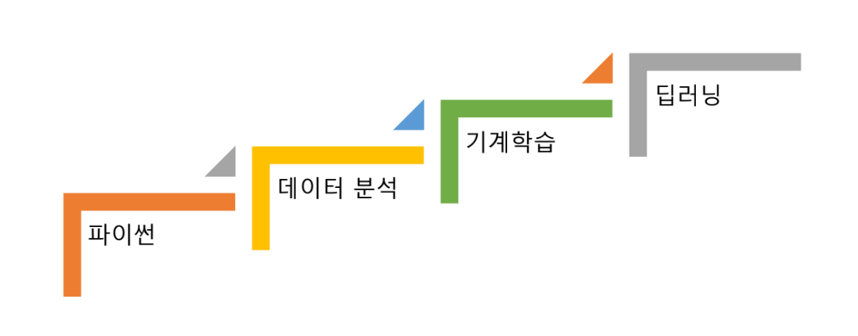
파이썬 언어의 활용 영역
인공지능과 빅데이터 처리 학습 로드맵

Slide 14
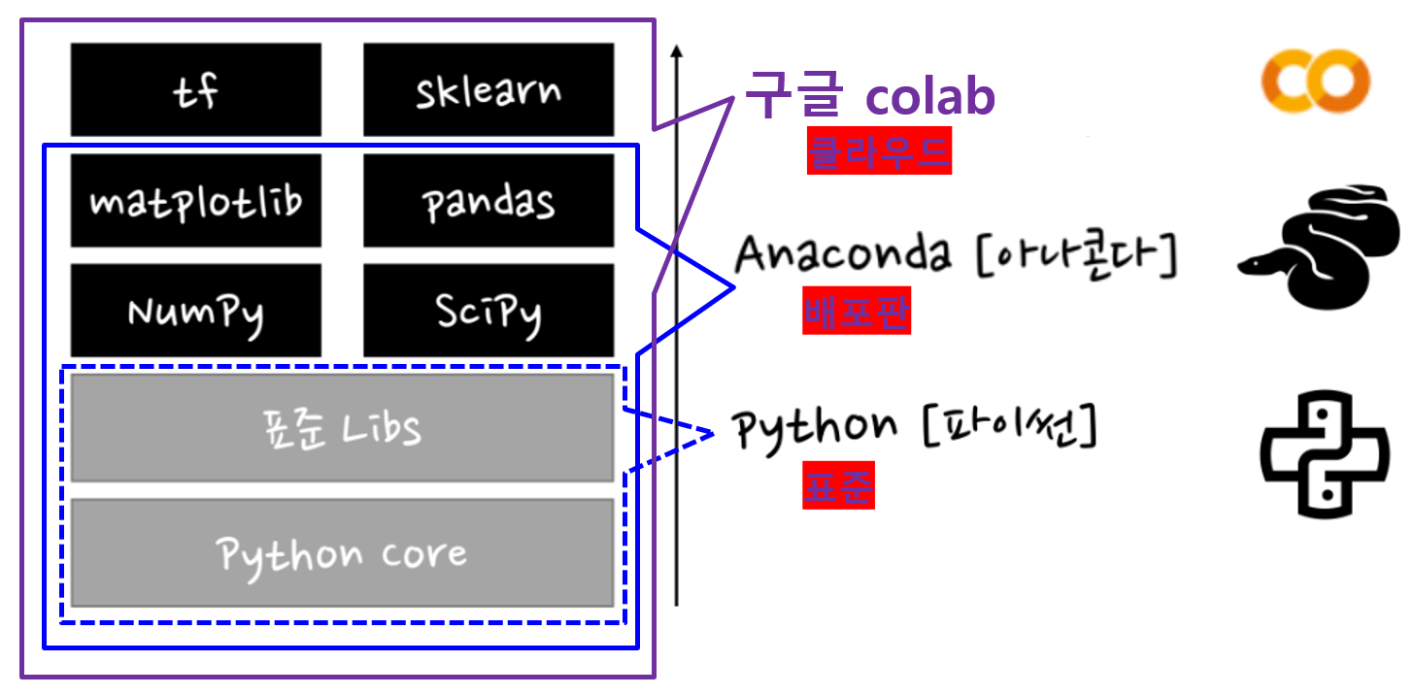
파이썬의 다양한 개발환경
표준 파이썬
파이참
아나콘다
Colab

Slide 15
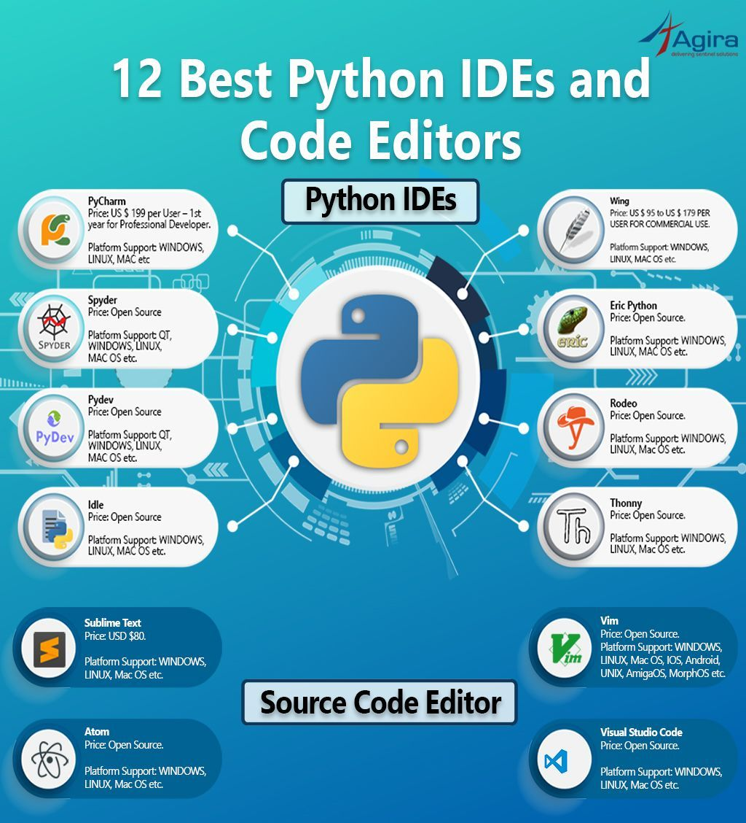

Slide 16
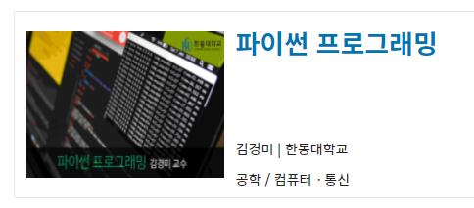
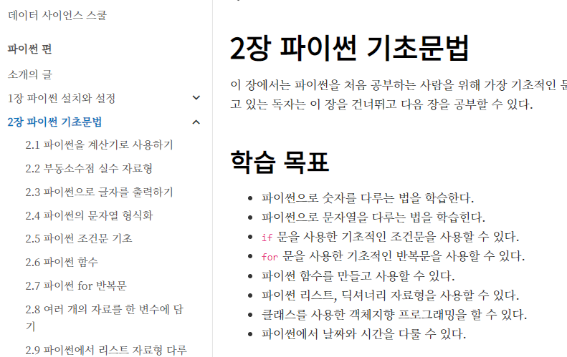
학습 참고 사이트
https://kmooc.kr 파이썬 프로그래밍
https://wikidocs.net/book/1 점프투파이썬
https://datascienceschool.net/01%20python/02.00%202%EC%9E%A5%20%ED%8C%8C%EC%9D%B4%EC%8D%AC%20%EA%B8%B0%EC%B4%88%20%EB%AC%B8%EB%B2%95.html 데이터사이언스스쿨 파이썬 기초문법

Slide 17
학습 참고 사이트
https://docs.python.org/ko/3/tutorial/index.html 파이썬 자습서
https://dojang.io/course/view.php?id=7 파이썬코딩도장
https://opentutorials.org/course/4779 생활코딩 파이썬
https://realpython.com/courses/starting-python-idle 리얼파이썬

